Slide 1
平面图在信息学中的应用
海南省海南中学 刘才良

Slide 2
引言
平面图是图论中一类重要的图，在实际生产中应用非常广泛。比如集成电路的设计就用到平面图理论。在信息学中，虽然有关平面图的题目并不多见，但对于某些题目，如果通过建模转化，应用平面图的性质，将大大提高算法的效率。因此，掌握一些平面图理论会对我们有很大的帮助。

Slide 3
相关定义、定理及推论
平面图
  一个无向图G=<V，E>，如果能把它画在平面上，且除V中的节点外，任意两条边均不相交，则称该图G为平面图。
例如：图(a)经变动后成为(b)，故图(a)为平面图。而图(c)无论如何变动，总出现边相交，图(c)为非平面图。
(a)
(b)
(c)

Slide 4
相关定义、定理及推论
面
  设G为一平面图，若由G的一条或多条边所界定的区域内不含图G的节点和边，这样的区域称为G的一个面，记为f。包围这个区域的各条边所构成的圈，称为该面f的边界，其圈的长度，称为该面f的度，记为d(f)。为强调平面图G中含有面这个元素，把平面图表示为G=<V，E，F>，其中F是G中所有面的集合。

Slide 5
相关定义、定理及推论
定理1：若G=<V，E，F>是连通平面图，则∑_{f∈F}d(f)=2|E|.
定理2：若G=<V，E，F>是连通平面图，则|V|-|E|+|F|=2.
证明：
  首先假定G是树，则|E|=|V|-1，G只有一个无限面，
  因此|V|-|E|+|F|=|V|-(|V|-1)+1=2.
  现在假设G不是树，由于G是连通的，故G中至少存在一个基本圈C，于是G必有一个有限面f，而f的边界是由基本圈C及可能连同计算两次的一些边组成.如果从G中删去基本圈C上的一条边后得到的平面图G₁=<V₁，E₁，F₁>，则|V₁|=|V|，|E₁|=|E|-1，|F₁|=|F|-1，故|V₁|-|E₁|+|F₁|=|V|-|E|+|F|，仿此做下去，最终得到G的一棵生成树T₀=<V₀，E₀，F₀>，于是|V|-|E|+|F|=|V₀|-|E₀|+|F₀|=2.

Slide 6
相关定义、定理及推论
推论1：给定连通简单平面图G=<V，E，F>，若|V|≥3，则|E|≤3|V|-6且|F|≤2|V|-4.
推论2：设G=<V，E，F>是连通简单平面图，若|V|≥3，则存在v∈V，使得d(v)≤5.
邻接表、散列表结构O(|V|)
VS
邻接矩阵结构O(|V|²)
推论1：|E|=O(|V|)

Slide 7
应用-例1:水平可见线段(CEPC2001)
平面上有N(N<=8000)条互不相连的竖直线段。如果两条线段可以被一条不经过第三条竖直线段的水平线段连接，则这两条竖直线段被称为“水平可见”的。三条两两“水平可见”的线段构成一个“三元组”。求给定输入中“三元组”的数目。（坐标值为0到8000的整数）

Slide 8
应用-例1:水平可见线段(CEPC2001)
分析
把线段看成点
若两条线段水平可见，则在对应两点之间连一条边，建立无向图G
统计G中的三角形的数目

Slide 9
应用-例1:水平可见线段(CEPC2001)
如何建立图G？
算法一
  设数组C[I]（I=0..2Y_{max}），C[2y]表示覆盖y点的最后一条线段，C[2y+1]表示覆盖区间(y,y+1)的最后一条线段
  把线段按从左到右的顺序排序
  依次检查每一条线段L(L=[y'，y''])
    检查L覆盖的所有整点和单位区间（C[u]，u=2y'..2y''）
    若C[u]≠0，则G.AddEdge(C[u]，L)
    C[u]←L
时间性能分析
O(NlogN)
O(N)
O(Y_{max})
总计：O(NY_{max})

Slide 10
应用-例1:水平可见线段(CEPC2001)
如何建立图G？
算法二
  定义线段树T：
    设节点N描述区间[a,b]的覆盖情况
    0 (无线段覆盖[a,b])
    则N.Cover= L (线段L完全覆盖[a,b])
    -1 (其他情形)
  线段树的存储：
  使用完全二叉树的数组结构，可以免去复杂的指针运算和不必要的空间浪费。
时间性能分析
排序：O(NlogN)
检索：O(NlogY_{max})
插入：O(NlogY_{max})
总计：O(NlogY_{max})
空间性能分析
线段：O(N)
线段树：O(Y_{max})
边表：O(N)

Slide 11
应用-例1:水平可见线段(CEPC2001)
统计图G中三角形的数目
算法一
枚举所有的三元组，判断三个顶点是否两两相邻。由于总共有C_{n}³个三元组，因此时间复杂度为O(N³)
算法二
枚举一条边，再枚举第三个顶点，判断是否与边上的两个端点相邻。根据水平可见的定义可知G为平面图，G中的边数为O(N)，故算法二的复杂度为O(N²)
算法一与算法二的比较
算法一只是单纯的枚举，没有注意到问题的实际情况，而实际上三角形的数目是很少的，算法一作了许多无用的枚举，因此效率很低。
算法二从边出发，枚举第三个顶点，这正好符合了问题的实际情况，避免了许多不必要的枚举，所以算法二比算法一更加高效。

Slide 12
应用-例1:水平可见线段(CEPC2001)
有没有更好的办法？
算法三—换个角度，从点出发
每次选取度最小的点v，由推论2知d(v)≤5，只需花常数时间就可以计算含点v的三角形的数目.
应用二叉堆可以提高寻找和删除点v的效率，总的时间复杂度仅为O(NlogN)
算法二与算法三的比较
算法二是以边作为出发点的，从整体上看，平面图中三角形的个数只是O(N)级的，而算法二的复杂度却是O(N²)，这种浪费是判断条件过于复杂造成的。算法三从点出发，则只需要判断某两点是否相邻即可。

Slide 13
应用-例2:洞穴(CEOI97)
在同一水平面上有N(N<=500)个洞穴，洞穴之间有通道相连，且每个洞穴恰好连着三个通道。通道与通道不相交，每个通道都有一个难度值，现从1号洞穴开始遍历所有的洞穴刚好一次并回到洞穴1，求通过通道难度值之和的最小值。(给定所有通道的信息和在外圈上的洞穴)

Slide 14
应用-例2:洞穴(CEOI97)
分析
本题求的是最优路径，但最优路径具备什么性质并不明显，故考虑深度优先搜索。
N最大达到500，考虑剪枝以提高效率。
基本剪枝条件：若当前路径的难度值的总和比当前最优值大则放弃当前路径。
为了找到强剪枝条件，考虑问题所具有的特性
  所有点的度数为3
  所给的图是平面图
  外圈上的点已知

Slide 15
应用-例2:洞穴(CEOI97)
情形一
考虑路径1-3-5-6-12-10，由于每个洞穴必须被访问到，而11号洞穴只有一条可用通道9-11，访问11后不能再回到1，故该路径不可能遍历所有点。
剪枝条件一
在所有未访问的洞穴中，与其相邻的已访问过的洞穴（第1个与当前访问的最后一个除外）的个数小于等于1。
5
6
11
12
3
9
10
4
7
8
1
2

Slide 16
应用-例2:洞穴(CEOI97)
情形二
路径1-3-7-9-10-8-4把图分成两部分，而且两部分中都有未访问过的点。由于图是平面图，其中必有一部分点不能被访问到。
剪枝条件二
设外圈上的点按连接顺序为1,a₂,…,a_{k}，则访问的顺序只能为：
1,…,a₂,…,a₃,…,…,…,a_{k},…,1.
5
6
11
12
3
4
9
10
7
8
1
2

Slide 17
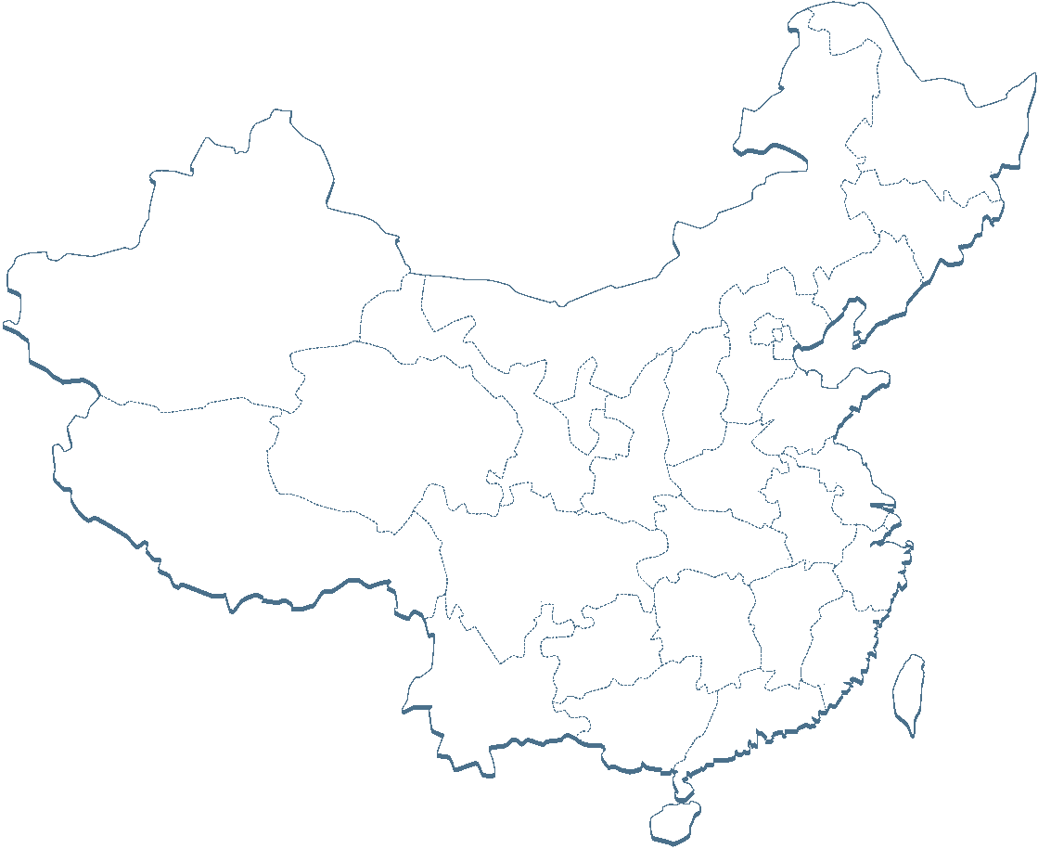
应用-例3:地图着色(ACM Shanghai 2000)
给定一地图，要求用不超过5种颜色涂每一个区域，使得相邻区域的颜色不同。（区域数<=500）
分析：
把每个区域看成点，相邻区域之间连一条边，则问题转化为对每个点着色并使得相邻点颜色不同。
根据地图的平面性可知：转化后的图是平面图。
对于任意平面图G，是否都能用不超过5种颜色着色？

Slide 18
应用-例3:地图着色(ACM Shanghai 2000)
定理：对于任意平面图G，都能用不超过5种颜色着色.
证明：只需考虑G是连通简单平面图的情形.
若|V|≤5，则命题显然成立.
假设对所有的平面图G=<V，E>，当|V|≤k时命题成立.现在考虑图G₁=<V₁，E>，|V₁|=k+1的情形.由推论2可知：存在v₀∈V₁，使得d(v₀)≤5.在图G₁中删去v₀，得图G₁-v₀.由归纳，图G₁-v₀可用5种颜色着色.
若邻接结点使用颜色数不超过4，则可对v₀着色，得到一个最多是五色的图G₁.

Slide 19
应用-例3:地图着色(ACM Shanghai 2000)
若d(v₀)=5且各邻接点分别着不同的颜色，则设与之相邻的点的按顺时针排列为v₁,v₂,v₃,v₄,v₅.它们分别着不同的颜色c₁,c₂,c₃,c₄,c₅.
考虑点集V_{c1,c3}={v|v∈V(G₁-v₀)∧α(v)=c₁或c₃}所诱导的G₁-v₀的子图<V_{c1,c3}>.若v₁,v₃属于<V_{c1,c3}>的不同的分图，则在v₁所在的分图中，调换颜色c₁与c₃后，v₁,v₂,v₃,v₄,v₅五个点是四着色的，再令v₀着c₁色，得到G₁的一种五着色.
v₁
v₁
v₅
v₂
v₅
v₂
v₀
v₀
v₄
v₃
v₄
v₃

Slide 20
应用-例3:地图着色(ACM Shanghai 2000)
若v₁,v₃属于<V_{c1,c3}>的同一的分图，则点集V_{c1,c3}∪{v₀}所诱导的G₁的子图中含有一个圈C，而v₂,v₄不能同时在圈的内部或外部，即v₂,v₄不是邻接点，于是考虑V_{c2,c4}={v|v∈V(G₁-v₀)∧α(v)=c₂或c₄}所诱导的子图<V_{c2,c4}>，v₂,v₄必属于<V_{c2,c4}>的不同的分图.做与上面类似的调整，又可得到G₁的一种五着色.
故对任何连通简单平面图G，G是五着色的.
v₁
v₁
v₁
v₅
v₂
v₅
v₂
v₅
v₂
v₀
v₀
v₀
v₄
v₃
v₄
v₃
v₄
v₃

Slide 21
应用-例3:地图着色(ACM Shanghai 2000)
算法：
procedure Paint(G:Graph);
找出度最小的点v₀
Paint(G-v₀)
考虑图G，若无法对v₀着色，则对v₀的相邻点，枚举所有点对,直到找到属于不同分图的点对，对其进行调整.
任选剩下的一种颜色，对v₀着色
时间复杂度：O(N²)
空间复杂度：O(N)

Slide 22
总结
以上例子分别论述了平面图理论在几类信息学问题中的应用。我们研究平面图就是为了更深刻地认识平面图，提高算法效率，但有时候单独应用平面图理论还不够，还需要和其它理论知识综合起来应用。然而要达到理想的效果并非一朝一夕的事情，它还需要我们平时多积累、多思考，遇到问题时才能运用自如。相信随着对平面图的研究不断深入，平面图的应用一定会更加广阔。

Slide 23
谢谢!

